Slide 1
高职院校专业群建设综合解决方案
国泰安战略项目事业部
2018年9月

Slide 2

目 录
一
建设背景基础
二
建设思路目标
三
建设内容举措
四
建设进度保障
五
项目合作案例

Slide 3
一、建设背景基础
01
（一）建设背景分析
1. 政策新导向
《国务院办公厅关于深化产教融合的若干意见》
推动学科专业建设与产业转型升级相适应。建立紧密对接产业链、创新链的学科专业体系。大力发展现代农业、智能制造、高端装备、新一代信息技术、生物医药、节能环保、新能源、新材料以及研发设计、数字创意、现代交通运输、高效物流、融资租赁、电子商务、服务外包等产业急需紧缺学科专业。积极支持家政、健康、养老、文化、旅游等社会领域专业发展，推进标准化、规范化、品牌化建设。加强智慧城市、智能建筑等城市可持续发展能力相关专业建设。大力支持集成电路、航空发动机及燃气轮机、网络安全、人工智能等事关国家战略、国家安全等学科专业建设。适应新一轮科技革命和产业变革及新经济发展，促进学科专业交叉融合，加快推进新工科建设。
政策分析
《高等职业教育创新发展行动计划（2015-2018年）》
加强专科高等职业院校的专业建设，凝练专业方向、改善实训条件、深化教学改革，整体提升专业发展水平。支持紧贴产业发展、校企深度合作、社会认可度高的骨干专业建设。支持专科高等职业院校与技术先进、管理规范、社会责任感强的规模以上企业深度合作，共建生产性实训基地。面向企业的创新需求，依托重点专业（群），校企共建研发机构。面向国家重点发展产业，提高专业的技术协同创新能力，促进区域产业结构调整和新兴产业发展。探索发展本科层次职业教育专业。培养中国制造2025需要的不同层次人才。

Slide 4
02
2. 产业新要求
区域传统产业/行业
双轮驱动
区域新兴产业/行业
传统、基础优势、规模较大，需转型提质
新兴、科技成长型、规模尚小，需培育壮大
建筑建材工业
传统机械设备
传统食品加工
农林畜牧业
电力产业
轻工产业
“云物移大智“新技术推动
新一代信息技术
生物
新能源
高端装备制造
新材料
新能源汽车
节能环保
经济发展的重要基础
转型升级的可靠支撑和现实增长点
优化经济结构的重要突破口
转型发展、科学发展的潜力和希望所在
深入分析地区产业行业发展现状、聚集分类、产业链环节技术应用与服务领域等

Slide 5



一、申建背景与目标
03
3. 技术新变革
2. 技术新变革
“云物移大智”时代：互联网+行动
发展动力转换：
创新驱动战略
产业转型升级：
中国制造2025
云计算
物联网
移动互联网
大数据
智慧城市
国际产能合作：
“一带一路”

Slide 6
04
4. 企业新需求
通过人才需求调研，获得产业链岗位分布、企业人才需求规模、能力要求、工作任务等信息，以及职业院校相关专业（群）人才培养规模与质量，分解职业能力需求，指导学校专业群构建。
产业背景调研
企业需求调研
企业人才需求调研
行业企业人才需求
（规模、能力要求）
调研手段（网络调研+实地调研）
文献法、问卷法、访谈法、现场考察等
职业院校人才培养
（规模、培养质量）
具体调研
内容范围
毕业生跟踪调研
岗位典型工作任务调研
产业链岗位群
职业能力分解
对应专业群
细分工种
工作任务
基本能力
技术能力
通用能力
专业构成
培养规格
人才市场调研
用人单位调研
职业标准调研

Slide 7
05
5. 建设新挑战
专业与产业脱节
差异化特色没有形成
专业建设问题
校企合作问题
校企“两层皮”
深度合作难以推进
重硬件建设
轻软件及资源建设
信息化建设
问题
双创教育问题
课程体系不完备
信息技术应用不够
师资力量薄弱
培训提升滞后
师资建设问题
社会服务问题
服务能力较弱
辐射带动不强

Slide 8

06
（二） 建设现状分析
深入分析区域教育发展水平，已建或待建专业群的建设现状或基础条件，包括专业群构成、专业基础、人才培养模式、师资、实习实训、课程建设、社会服务等情况。
1.专业群或支撑专业的建设现状
专业群构成、专业基础、规划、培养目标等
2.支持专业群建设的人才培养条件
师资、教学手段、信息化、实训基地等
3.专业群或支撑专业在全国和省内综合实力及影响力
综合排名、学术与科研实力、服务能力等
4.专业群或支撑专业建设的主要经验和突出特色
特色教学模式、项目、育人成果与经验等
5.专业群或支撑专业的社会评价
政府部门、用人单位、家长、学生多方面社会评价、荣誉

Slide 9
二、建设思路目标
07
（一） 建设思路
紧密围绕区域经济发展与产业优化升级，坚持科学性、适应性、共享性和协调性的四性原则，以立德树人为根本，以服务发展为宗旨、以促进就业为导向，以优化学科结构和打造特色优势专业为核心，深化专业群内涵发展，构建结构合理、特色鲜明、整体水平高的专业群，发挥专业群建设带动教育资源优化配置的聚集效应。
专业群建设
高层次人才培养
以产教融合为主线
创国内一流高职专业
以核心专业建设为典型范式
建设品牌专业
以高水平专业群建设为推动平台
建高质高效专业群
以核心专业带动相关专业
以整体提升专业建设水平为基本要求
带动教育资源优化配置
辐射其他专业及专业群
提升学校办学水平与实力
以学校管理与服务工作全面提升为支撑
紧密围绕区域经济发展与产业优化升级

Slide 10
08
（二） 建设原则
专业群建设的四性原则
科学性
强调专业建设科学统筹、良性发展
适应性
强调与产业/行业技术领域发展的相关性和适应性
共享性
强调内外资源的配置优化，实现对内多专业教育共享与对外行业、社会共享
协调性
强调企业人才需求与招生计划协调、学校办学条件与办学规模协调、学校内部与外部协调，切忌一哄而上

Slide 11

09
（三） 建设目标
1. 建设目标
建成省内一流、全国知名、具有国际化水平的现代化专业群，在全国同类专业群中形成品牌优势。
国家示范建设专业群
校重点建设专业
国家/省一流专业
核心专业
非核心专业1
现代化专业群
非核心专业3
非核心专业2
省特色专业
省品牌专业

Slide 12
10
2. 建设任务
在人才培养模式、课程体系、师资队伍、实训基地建设、社会服务能力、协同创新中心、对外交流与合作等方面，形成若干省级及以上标志性成果。
分项任务 | 标志性成果
人才培养模式改革与创新 | 校企一体化育人模式、教学改革成果与推广、体制机制保障等
课程体系建设 | 精品课程建设、数字化教学手段、规划教材、教学资源库等
师资队伍建设 | 专业带头人、教学团队、教师综合能力、跨专业水平等
实习实训基地建设 | 实践教学平台、校企实训基地、信息化管理平台等
社会服务能力 | 社会培训平台、职业鉴定、精准扶贫等
协同创新中心 | 校企协同创新平台、产学研协同创新中心等
质量保障体系建设 | 保障体系架构、领导组织、信息化数据采集与管理平台、质量文化等
国际合作与交流 | 合作办学、育人改革模式创新、国际标准与资源引进、国际影响力等
…… | ……

Slide 13
三、建设内容举措
11
（一） 专业顶层设计
1. 明确骨干专业建设验收标准
一级指标 | 二级指标（限于本专业） | 配分 | 一级指标 | 二级指标（限于本专业） | 配分
专业现状（12分） | 年招生人数（人） | 3 | 校企合作情况（12分） | 订单班参与学生数量（人） | 4
 | 本年度在校生人数（人） | 3 |  | 是否是国家现代学徒制试点（个） | 4
 | 本年度毕业生人数（人） | 3
 |  |  |  | 现代学徒制参与学生人数（人） | 4
 | 截至12月31日就业人数（人） | 3 | 技能大赛（10分） | 国家级技能大赛获奖人次（人•次） | 3
师资队伍（12分） | 专任教师数量（人） | 3 |  | 国家级技能大赛获奖项目数（项） | 3
 | 专任教师中双师素质教师数量（人） | 3 |  | 省级技能大赛获奖人次（人•次） | 2
 | 高级职称教师数量（人） | 3 |  | 省级技能大赛获奖项目数（项） | 2
 | 教师参加培训和实践锻炼情况（人•次） | 3 | 社会服务（10分） | 技术交易到款金额（万元） | 2
课程与教学资源（15分） | 国家级在线开放课程数量（门） | 2 |  | 社会培训情况（人·天） | 2
 | 省级在线开放放课程数量（门） | 1 |  | 纵向科研经费到款金额（万元） | 2
 | 主持国家级专业教学资源库数量（个） | 5 |  | 横向技术服务到款金额（万元） | 2
 | 参与国家级专业教学资源库数量（个） | 1 |  | 授权专利数量（项） | 2
 | 主持省级专业教学资源库数量（个） | 2 | 办学投入（10分） | 中央财政专项资金投入情况（万元） | 2
 | 参与省级专业教学资源库数量（个） | 1 |  | 地方财政专项资金投入情况（万元） | 3
 | 国家级信息化教学大赛获奖数量（个） | 2 |  | 行业企业专项资金投入情况（万元） | 2
 | 省级信息化教学大赛获奖数量（个） | 1 |  | 其他资金投入情况（万元） | 1
实践教学情况（12分） | 校外实训基地数量（个） | 2 |  | 学校自筹资金投入情况（万元） | 2
 | 校内实训室数量（个） | 3 | 国际合作（7分） | 教师出国（境）学习情况（人·次） | 2
 | 校内实训基地占地面积（m²) | 3 |  | 学生出国（境）学习情况（人·次） | 2
 | 相关实训基地实训工位数（个） | 2 |  | 接收国境外教师来校学习情况（人·次） | 1
 |  |  |  | 接收国境外学生来校学习情况（人·次） | 1
 | 生均教学仪器设备值 | 2
 |  |  |  | 本年度中外合作办学在校生人数（人） | 1

Slide 14
12
2. 遵循专业建设的逻辑链条
结合产业热点与发展趋势对岗位人才需求，以及专业所在地方的布点率，按照“X专业+特色方向”的设计思想，科学设置不可替代性专业方向，并制定对应岗位人才需求的高水平应用型本科创新人才培养方案。
专业设置的逻辑链条
当地产业布局
当地产业人才需求
当地应本院校
及学科专业设
置现状
学校专业设置诊断
学校专业优化调整
学校专业论证
专业人才培养方案

Slide 15
13
3. 创新人才培养模式
案例： “一体N翼”人才培养模式
校企合作平台
学科竞赛平台
创新教育平台
创业教育平台
社会实践平台
国际交流平台
应用型技术技能人才培养目标
人才培养全过程中融入职业能力培养与全人格教育为一体
线下课程平台
线上课程平台
特长培养平台
实习实训平台
拓展资源平台
其他平台……
“一体N翼”应用型技术技能人才培养模式结构图

Slide 16
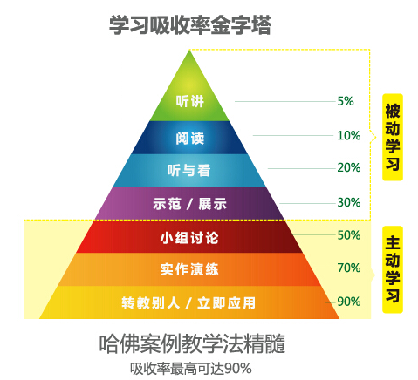
14
4. 探索教学模式改革
案例：教学模式改革
以适应职业岗位需求为导向，以工作项目为主线，以典型活动为载体，以现代信息技术为支撑
加强实践教学，着力促进知识传授与生产实践的紧密衔接
创新教学环境，构建具有鲜明职业教育特色的实践教学环境
创新教学方式，深入开展项目教学、案例教学、场景教学、模拟教学和岗位，通过数字仿真、虚拟现实等信息化方式
教
学
做
创
教、学、做、创一体化

Slide 17
15
（二） 课程体系建设
1. 专业群课程体系构建
通过科学规范的流程：从人才培养目标定位出发，到能力要素分析，再到知识体系构建，最终落实到课程设置上，建设与人才需求匹配、与国际标准接轨的课程体系。
人才培养定位
能力要素分析
知识体系构建
课程设置
专业知识扎实、实践能力突出、发展潜力较大
了解地区产业经济发展状况、社会需求
具有国际视野、创新精神和良好综合素养
基本语言能力
基础文化能力
专业技术技能
专业综合技能
创新创业能力
通识性知识
国际语言
专业理论知识
专业实践技能
创新创业知识
公共通识课程
语言课程
专业课程
实训实践课程
创新创业课程

Slide 18
16
2. 课程体系的构建模式
遵循“柔性”“可拓展性”原则，按照“平台+模块+拓展”模式构建专业群课程体系，打造优质共享型教学资源库，实现“底层专业平台课程共享，中层专业模块课程分立，高层拓展课程互选”，确保人才培养质量有效提升。
拓展
拓宽视野、知识面、职业素养，提升综合能力
创建优质共享型专业群教学资源库
技术型
技能型
综合型
共享基础课程群开发项目
专业核心课程群开发项目
特色教学资源建设项目
国家级精品课程建设项目
校企合作课程资源建设项目
其他教学资源开发项目……
+
模块
专业必修课
专业选修课
+
平台
专业群课程平台：学生二次分流、特长发展
学校公共基础课程平台：厚基础、宽口径

Slide 19
17
3. 课程体系的学年规划
基于岗位能力要求，课程体系的学年规划可结合“大专业类进、小专门化出”的人才培养应对策略。
【第五、六学期】：岗位实践课程
小专门化出
强化技术技能
分专业实施“综合实训项目+顶岗实习”教学
【第三、四学期】：岗位方向课程
强化专业方向
实施“专业方向课+学期实训项目”教学
【第一、二学期】：岗位平台课程
大专业类进
强化基础教学
实施“专业大类通用基础课程+学期实训项目”教学

Slide 20
18
4. 智慧课堂-整体设计
课堂教学环境重构、教学模式变革、教学流程再造、教学质量效果提升
打造职教垂直专业领域智慧课堂云平台
全面感知的物理环境
随时随地感知、捕获和传递有关人、设备、资源的信息
智能高效的管理平台
采用人脸识别技术，实现智能高效的“课堂人脸点名”考勤管理
多维互动的教学平台
贯通“课前-课堂-课后”全过程，支持教师教与学生学的个性化服务
丰富海量的数字资源
多专业多形式互动教学资源，促进了师生互动、生生互动水平
云计算、物联网、大数据、人工智能等新一代信息技术支撑
2G模式——为教育信息化提供优质的教育资源（区域/政府）
2B模式——为学校、各大运营商提供优质的教育资源
2C模式——通过学校等直接为C端提供教育资源服务
人脸考勤、消息推送、班牌发布、在线巡课学生教师课堂行为分析、智慧录播
整合海康威视“AI课堂”产品技术

Slide 21
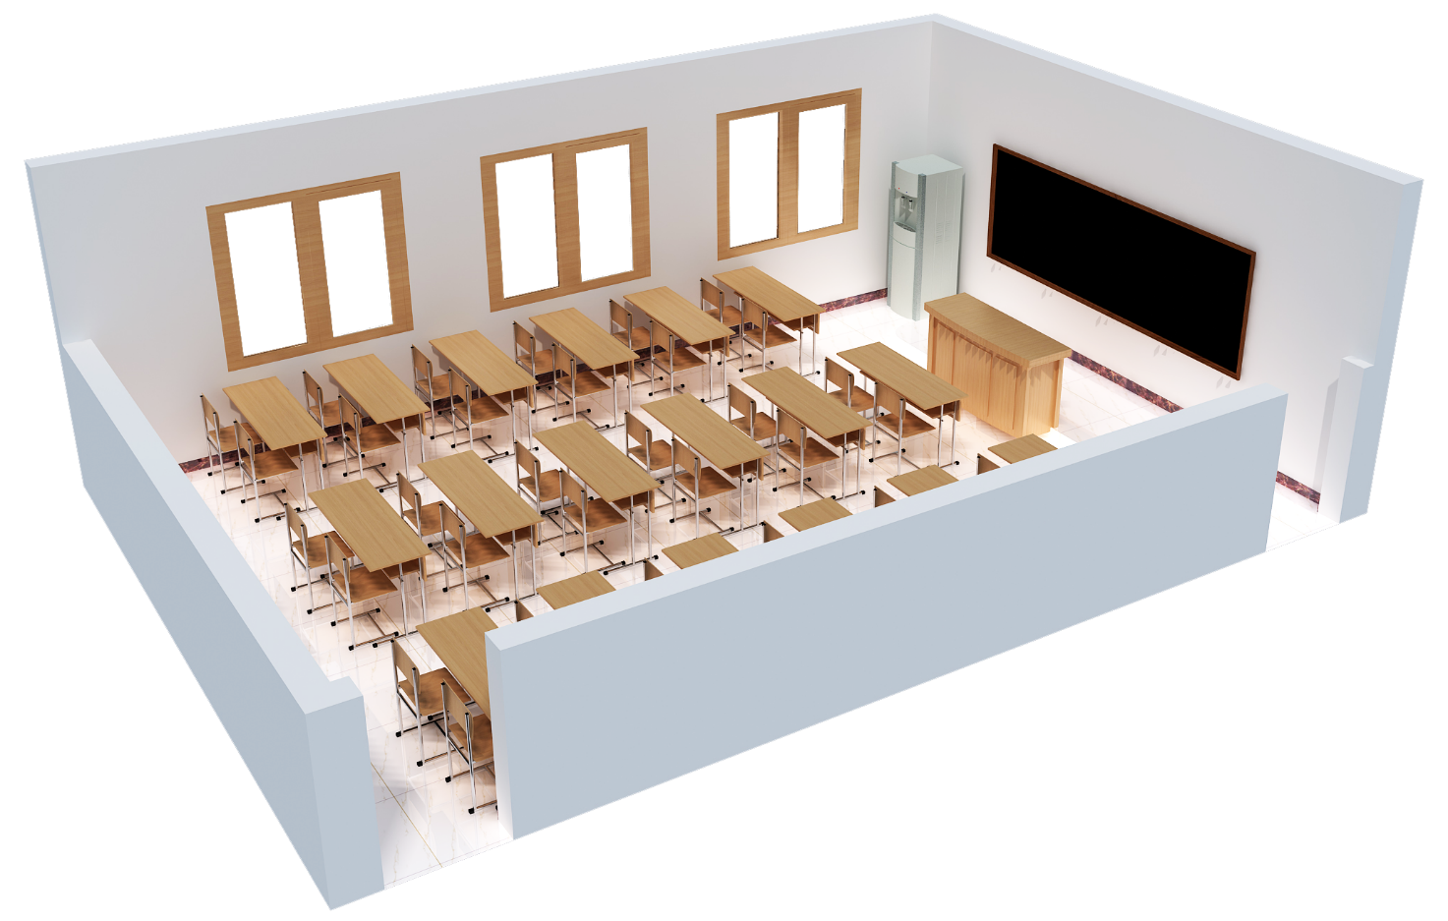
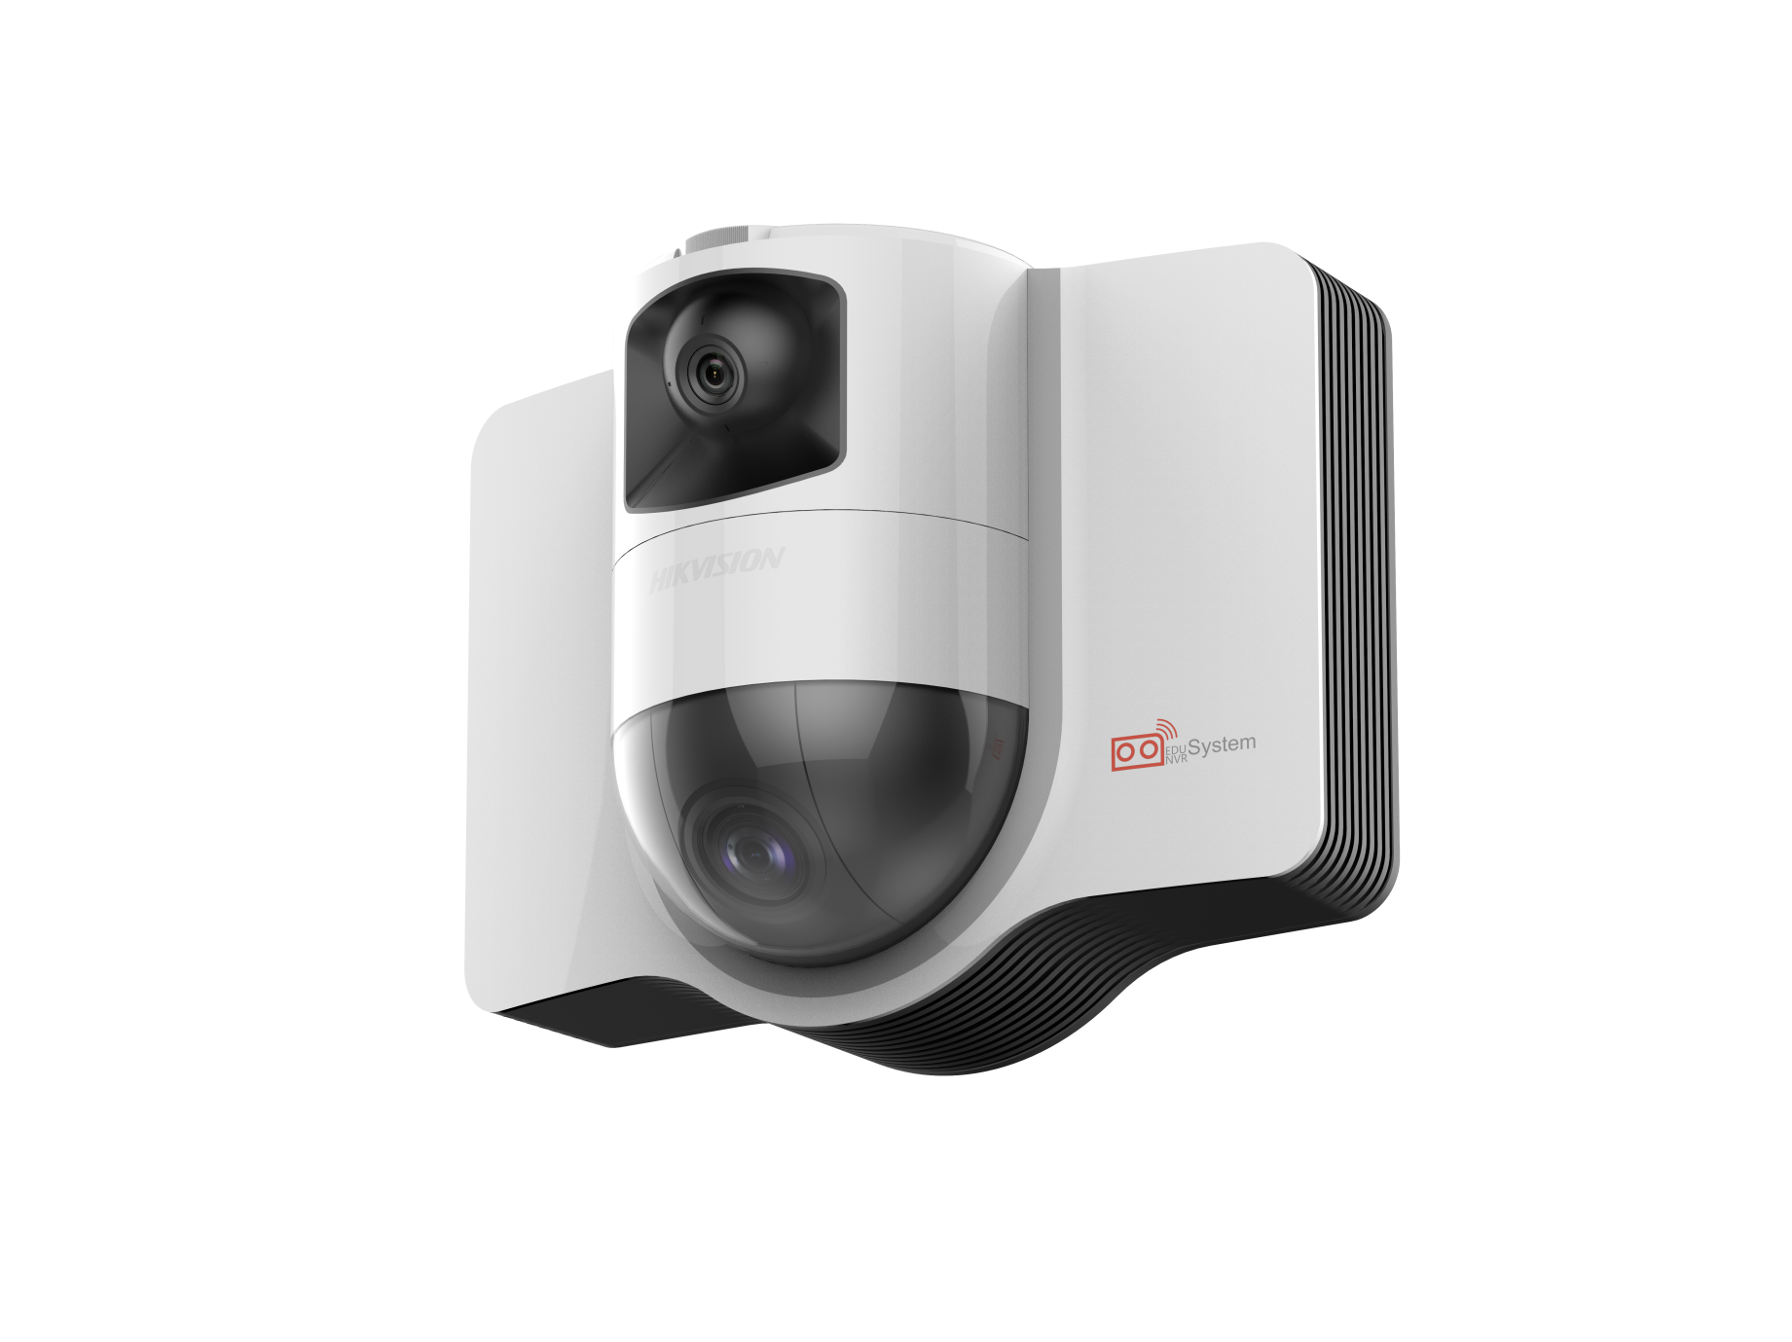





19
5. 智慧课堂-整体效果
二代学生人脸抓拍机
教师电脑
电子白板
翻页笔
教师4K深眸摄像机（poe）
平板电脑
教师拾音器
学生拾音器
电子班牌
说明
教师摄像机：4K深眸摄像机（poe）或者4K EPTZ摄像机
学生摄像机：二代学生人脸抓拍机或者智能分析摄像机

Slide 22
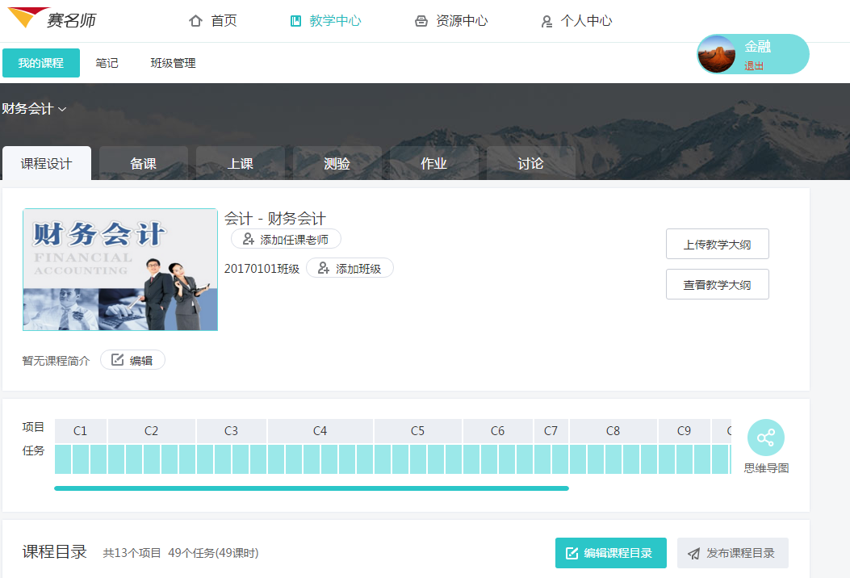
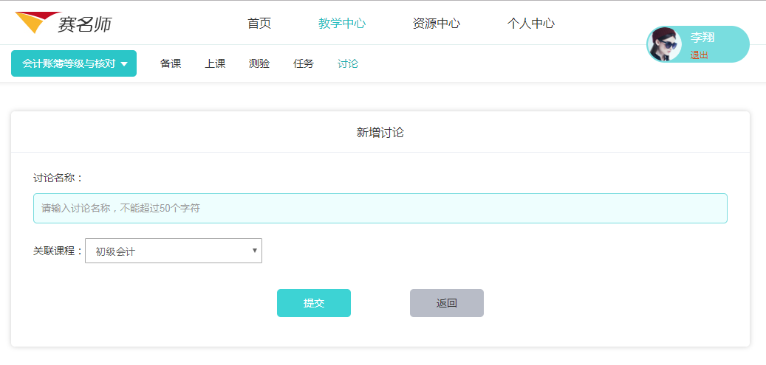
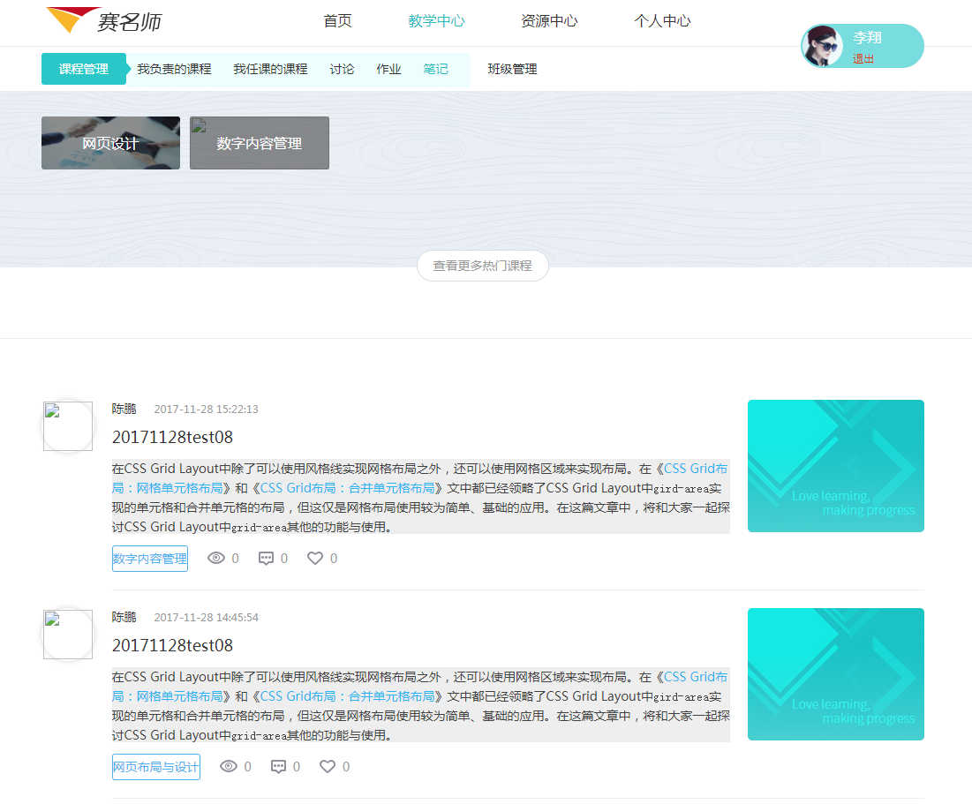
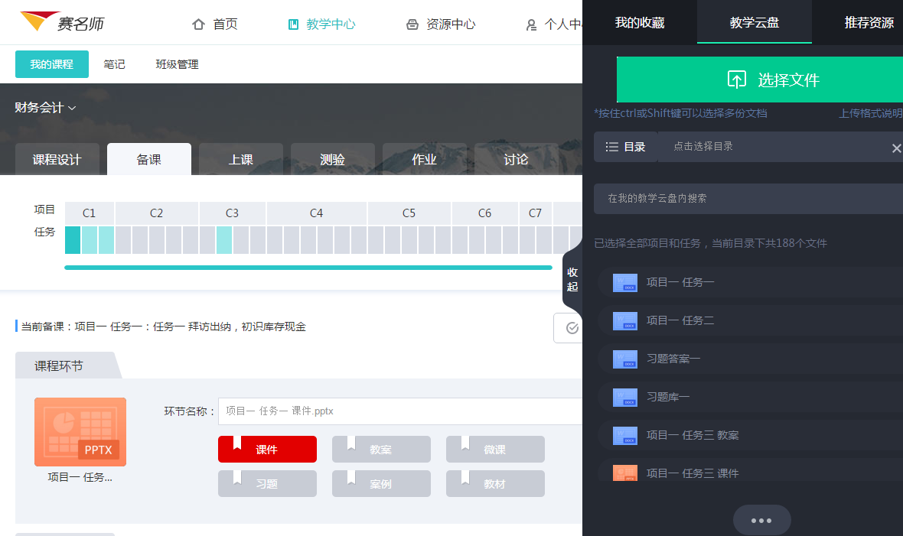
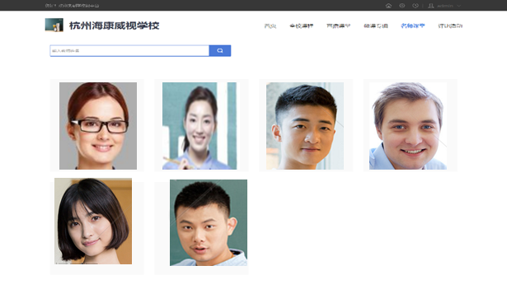
20
6. 加强智慧课堂应用平台建设
教学内容展示
学习资源推送
学习任务发布
学生协作互动
学生自主探究
辅导答疑
主题讨论
互动协作
作品分享
……
互动讨论
授课中心
智慧笔记
多维互动的教学平台
上传笔记
笔记分享
……
教学视频资源获取
备课中心
精准推送
智能录播
教师备课
学生预习
学情诊断
……
智能高效的管理平台
人脸考勤
消息推送
班牌发布
在线巡课
在线作业
在线测试
多元评价
课程直播
课程点播
优课评选
联动教学
……
课堂行为表现数据

Slide 23
21
(三） 师资队伍建设
1. 构建师资队伍建设体系
以创新用人机制、优化师资队伍结构、提升师资整体素质为重点，打造理念先进、专兼结合、结构合理、数量充足、双师双能、师德高尚，具有跨专业能力和国际视野的教师团队。
政校企行协同 搭建师资建设体系
师资资源池
师资队伍建设
师资培养
师资管理
资源共享
资源池+共享平台
优质师资
教学能力+技艺水平
素质提升
教学水平+实践技能
价值实现
教研活动+激励机制
构建专业群内部及校企合作师资共享机制，促进优质师资在相关专业和校企之间流通共享
政校企行协同推进学校师资资源池和共享平台建设
选拔和引进优质师资：学科带头人、骨干教师、技术技能大师、企业资深专家、双师型/创新型教师
教师国际化（语言、海外学习、教学科研国际化等）
加强海外优质人才引进
（跨）专业技能+教学理念和方法+文化+国际语言
培训与取证
企业挂职锻炼/实践进修
会议论坛活动/技能竞赛
境外考察交流
学位研修计划
用人与管理体制机制
教研科研，协同创新
创新创业
绩效考核激励制度

Slide 24



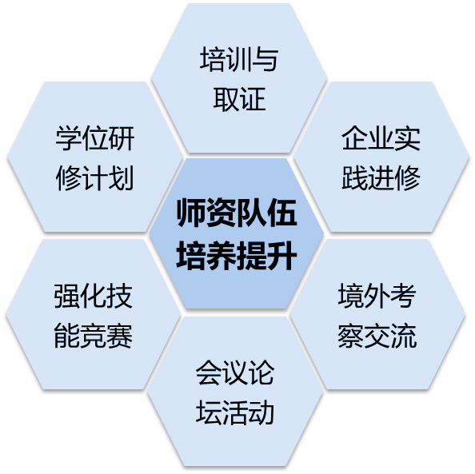








22
2. 探索师资队伍建设途径
案例：专业群师资队伍建设框架
师资队伍建设方案
NO.1
《专业带头人培养方案》
《骨干教师培养制度》
《双师团队建设制度》
《兼职教师队伍建设制度》
NO.2
教育教学方法培训
名师现场教学培训
创新教育培训
职业技能提升培训
NO.3
境外研修考察
NO.5
NO.4
香港-日本联动考察
澳-新联动考察
美-加联动考察
德国九天考察之旅
校外实践拓展
兼职教师师资库
企业顶岗实践
名校进修学习
全国行业协会、企业联盟
师资渠道拓展，优师引进
师资队伍培养提升路径

Slide 25
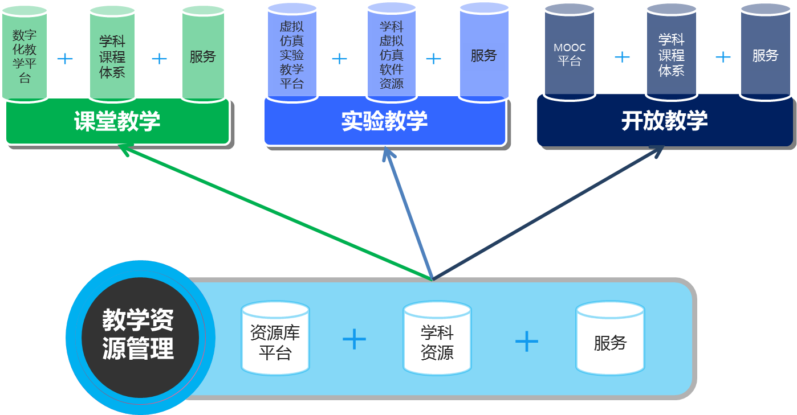
23
3. 搭建专业教学信息化平台
专业教学信息化建设

Slide 26
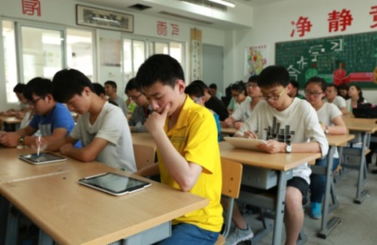
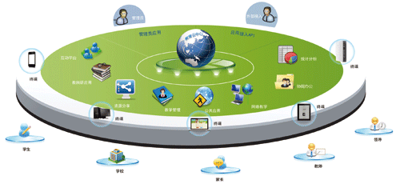


24
4. 提供教师数字教学资源服务
助力新型教学模式
助力实验实训教学
理论教学
教学质量提升“易”课程包
实验教学
虚拟仿真实验教学平台
资源中心
教学资源数据中心
个性定制
系列教辅资源专业制作
助力教学个性定制
助力教学资源调用
四维度数字教学资源服务

Slide 27
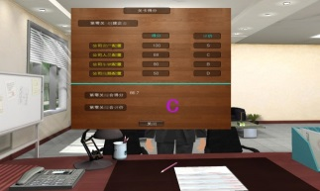
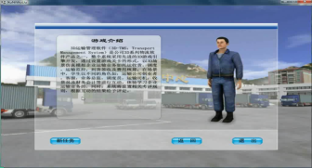
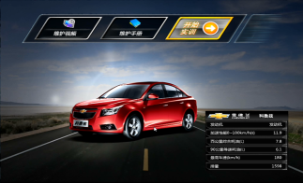
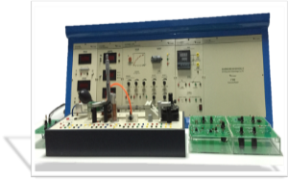
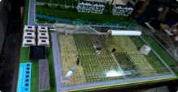

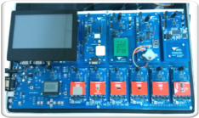
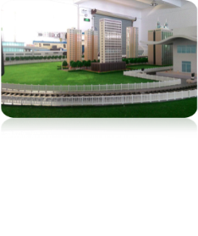
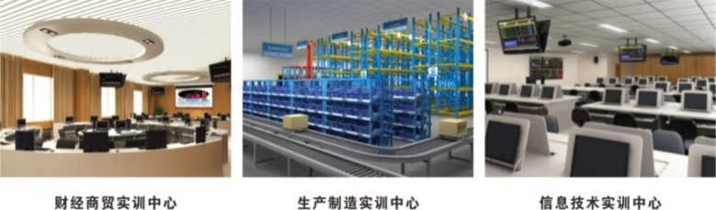
25
(四） 实习实训基地建设
1. 专业实训体系建设
通过线上线下、资源平台的建设，实现建好、用好！
线上实训软件搭建
线下实训室建设
财经商贸、物流、信息化、社会服务、机械制造、设计、汽车、建筑、校务信息……
嵌入大屏展示、监控管理等特色元素
实训平台搭建
实训项目开发 实训资源开发

Slide 28

26
2. 实习实训基地规划
实训室规划：紧贴产业行业技术领域，突出岗位生产特点、专业技能与职业能力培养，突出专业群内外资源共建共享。
实训室成为第 课堂
—— “教学做创”合一 “手口脑机”并用 ——
人才需求
能力要求
课程体系
实验/实训
建设需求
现有需求
岗位能力
理论课程体系
实训项目
硬件设施
未来需求
持续发展能力
实验课程体系
教学模式
软件平台
顶岗实习体系
学习情景
课程资源
实训室设计思路
评价方法
师资队伍
岗位
调研
紧贴产业/行业技术领域
突出专业群资源共建共享
文化打造
活动运作

Slide 29
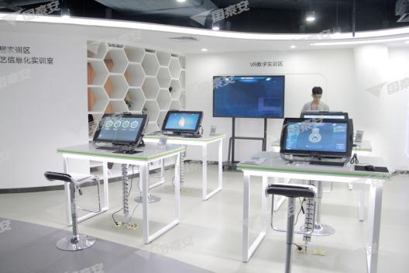
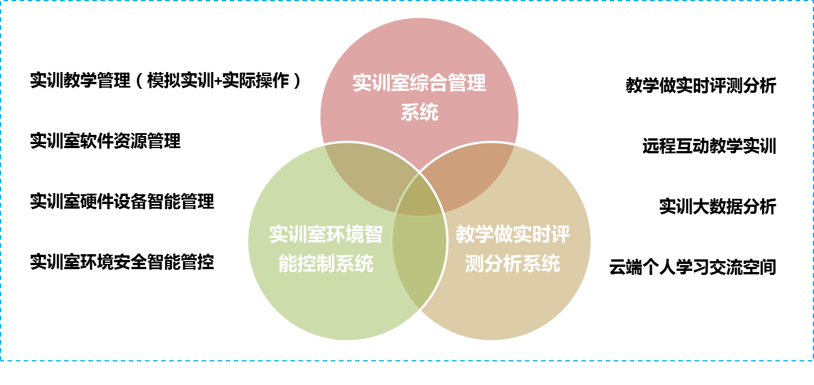
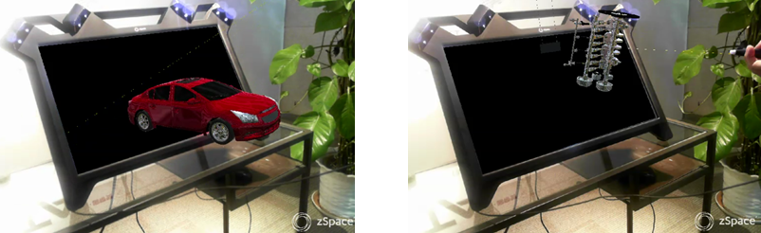
27
3. 虚拟仿真实训平台+软件建设
VR教学实训设备

Slide 30
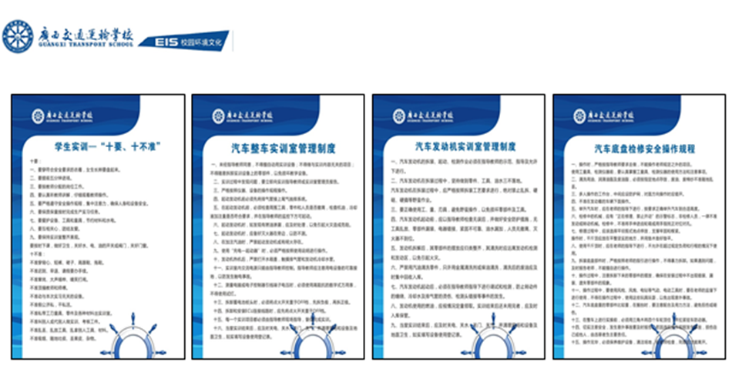
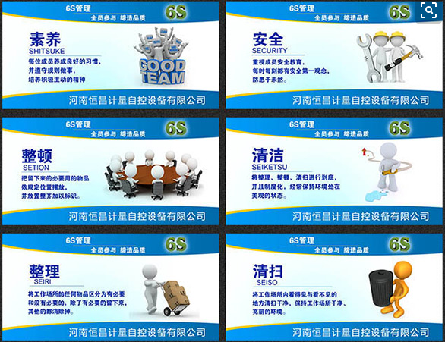
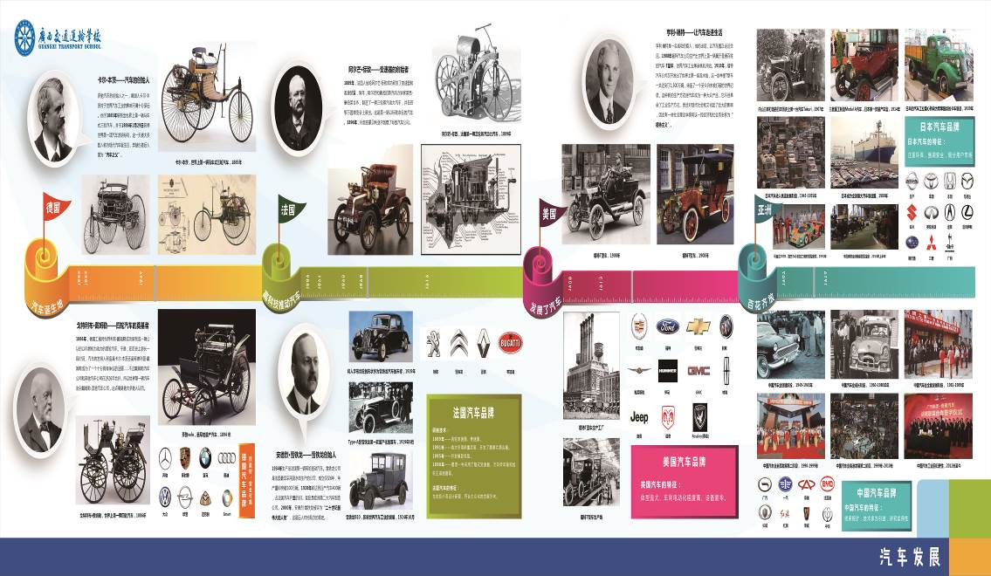
28
4. 专业实训体系及文化建设
安全文化建设
6S文化建设
专业文化建设

Slide 31
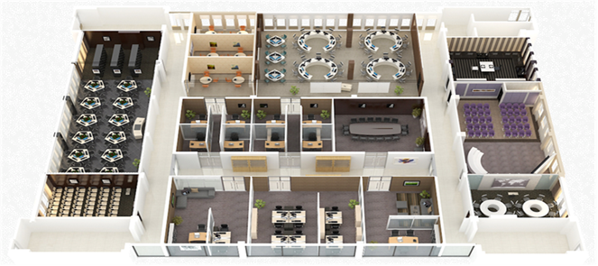







29
5. 创新创业教育实训基地建设
创新创业
文化熏陶
创新思维训练
创客实践
创业能力培养
孵化引领
多功能创新
体验中心
创新思维
训练室
创客中心
创新创业综合实
训中心
创业孵化
服务中心
公共服务
综合体验
创意作品展示
创业素质测评
创新启蒙
创新认知与评估
创新技法训练
创意录播厅
创客交流分享区
产品创新设计区
商业模式验证实验室
梦工厂社区线上平台
创业全流程实训
外围机构柜台
创业实战模拟对抗
创业导师指导室
孵化办公区
项目路演区
投融资洽谈区
行政办公区

Slide 32
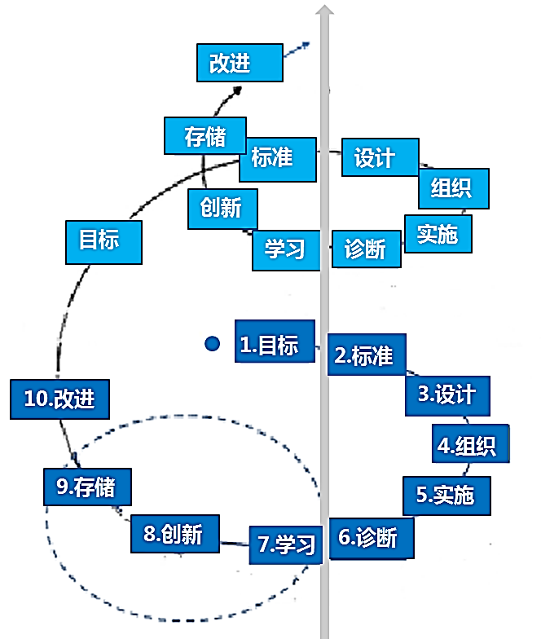
30
（五）专业质量与评价体系建设
1. 专业质量保障体系架构
内部质量保障体系架构
三个环节
需求输入、质量生成与改进、质量输出
四个步骤
“自立目标—自定标准—自主实施—自我诊改” 质量螺旋递进的常态化自我诊改机制
五纵五横
五纵是决策指挥系统、质量生成系统、资源建设系统、支持服务系统、监督控制系统五个系统
五横是学校、专业、课程、教师、学生五个层面
一个平台：质量数据管理系统平台
实现数据的源头采集、及时采集和开放共享
质量改进螺旋示意图

Slide 33
31
2. 建设完善质量评价组织
学校层面
建立学校质量保证委员会（主任由校长担任），下设质量管理办公室，负责建立健全考核性诊断制度体系、执行质量监控，组织编制学校年度质量报告。
二级单位层面
成立二级学院（系、部）质量保证工作组，组长由二级学院（系、部）院长（主任）兼任，负责二级学院（系、部），编制二级学院（系、部）年度质量报告。
专业群层面
设立专业群（课程）质量保证小组，组长由专业群（课程）负责人兼任，负责专业、课程质量的自我诊改，制定人才培养方案，编制课程标准，监测分析学生学业情况，推进人才培养方案的实施，在目标、结构、课程体系、师资队伍、物质条件方面保证教学质量，编制质量分析报告。
学校层面
质量管理保障委员会
校长任委员会主任
质量管理办公室
二级单位层面
XX学院质量保障工作组
XX学院质量保障工作组
XX部质量保障工作组
XX部质量保障工作组
XX中心质量保障工作组
…
…
…
专业
群层面
二级单位（学院、部/中心）
院长/主任担任各工作组组长
XX专业群质量保障小组
XX专业群质量保障小组
……
各小组组长由相关负责人兼任

Slide 34
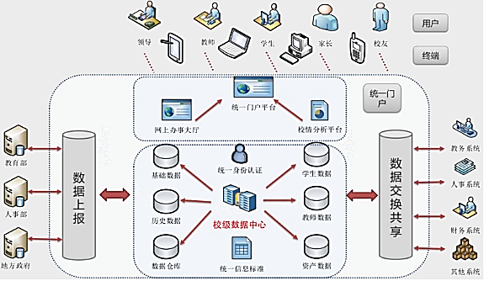
32
3. 搭建数据采集与管理平台
校本数据平台设计以网络基础设施建设为依托，以数据采集、汇聚和分析为基础，以业务系统为支点，涵盖决策指挥、质量生成、资源建设、支持服务、监督控制五大系统，促进专业群信息互通共享，面向学生、教师、社会公众等多层面和多元对象，提供数据支持和信息服务。
校本数据平台架构示意图

Slide 35
四、项目实施保障
33
（一）实施推进流程
调研：
5-8工作日
方案输出：
10-15个工作日
持续运营或跟进：
持续
对标与诊断：
15-20个工作日
建设实施：
视具体情况而定
序号 | 阶段 |  | 时间（工作日）
1 | 调研 |  | 5-8
2 | 对标 |  | 10-15
4 | 方案输出 | 顶层设计（发展规划） | 8-15
 |  | 专项评估报告 | 10-15
 |  | 专项建设方案 | 15-20
5 | 建设实施 （由各事业部实施落地） |  | 视具体情况而定

Slide 36
34
（二）项目具体内容
4、整体实施
1、顶层设计
项目建设的整体实施规划
立项申报制订、修订规划方案、立项申报书
2、方案设计
5、统筹实施+产品服务
制订、修订建设方案、任务书
项目建设（调研、方案、人培方案、课程体系、课程教材、教学资源、实训室、师资管理培训、信息化、校园文化、教学诊改等）
3、建设流程培训
项目建设流程培训

Slide 37
35
（三） 制度与评价体系
内部质量监控与抽查
外部质量监控与抽查
项目实施前评估
项目实施过程评价
项目实施后评价
质量监控
机制
考核评价
体系
沟通汇报
机制
每周电话会议
特别事项报告
周报、月报、阶段总结报告
建设内容变更
意外事项的处理
阶段成果签收确认
相关要求提前约定
项目管理
制度保障
与评价体系
风险防范
机制
进度把控
机制
成本控制
机制
关键时间节点
项目实施进度计划
制定项目实施预算
提交每日流水账阶段
成本核算并及时报备

Slide 38
36
（四） 专业建设团队保障
全国一流的职业教育专家
序号 | 姓 名 | 职务职称
1 | 俞仲文 | 教育部职业教育学会副会长、深圳职院创校院长
2 | 王 毅 | 教育部教学诊改委副主任委员、国家第一批高职示范校院长
3 | 张 玲 | 教育部专家库专家、原武汉职业技术学院党委书记
4 | 金志涛 | 教育部专家库专家、原山东威海职业技术学院院长
5 | 周 忠 | 教育部专家库专家、原湖南信息科技职业学院院长
6 | 李建月 | 湖南省高教学会教育技术分会原副理事长、南华大学教授
7 | 房巧红 | 广东省教指委物流分会副会长、深圳市南山科创局评审专家
 |  | .. .. .. ..
12个事业部、70余个学科专业的丰富产品线：财税审事业部群、计算机教育事业部群、机电与自动化事业部群、校园文化事业部。
……

Slide 39
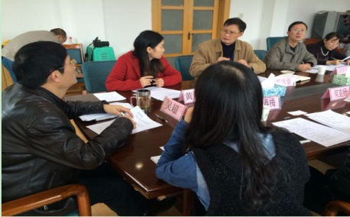

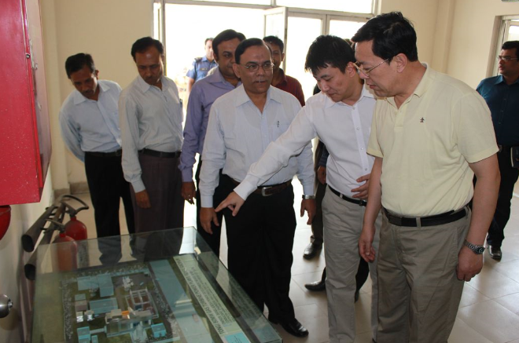
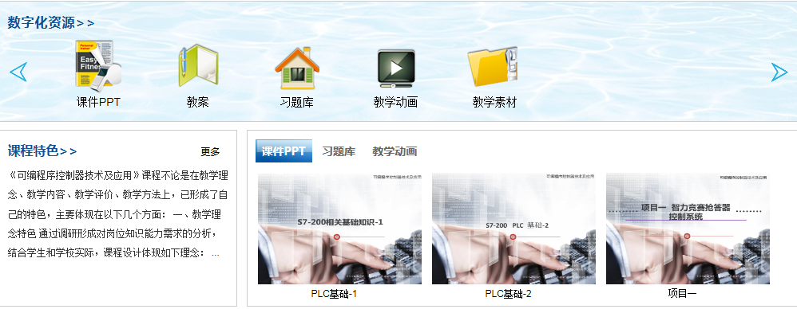
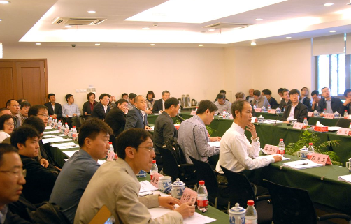
五、项目合作案例
37
（一）广州市工贸技师学院
电梯工程技术专业体系建设
构建 “三位一体，德能并重，技能递进”人才培养模式
两门优质核心课程建设
教学资源库建设：教学课件（60个）、电子教案（5套）、习题库（6套）、课程标准（9个）、网络课程（60个）、微课（15个）、素材库（400张照片、43个动画）
…….
组织专业教师进行调研
人才培养模式与课程
体系改革
组织专家论证会
2名专业带头人
6名骨干教师
从行业企业中聘请了5名经验丰富的能工巧匠为兼职教师
双师型教师比率达到91%
师资队伍建设
国泰安协助建立和完善了《校企合作管理手册》
实训基地建设协议
学生顶岗实习协议
学生实习管理手册
教师下企业实践协议
兼职教师聘用协议
兼职教师培养管理制度
……
多媒体课件
校企合作、工学结
合运行机制
优质核心课认证会

Slide 40
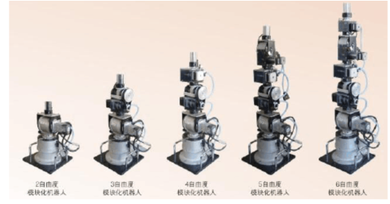
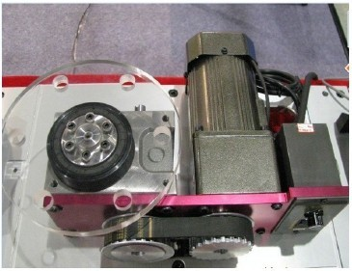
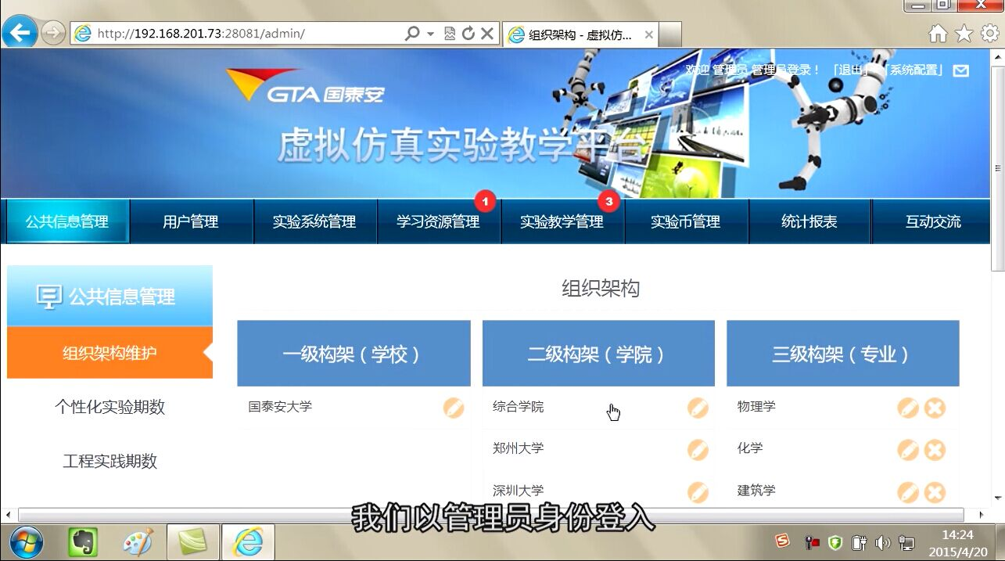
38
（二）十堰市高级技工学校
机器人技术专业课程机器人专业实训室
2016年1月13日，国泰安成功中标十堰市高级技工学校机器人虚拟仿真实训室与基础实训室项目，提供机器人仿真软件、机电一体化设计与控制仿真系统、虚拟仿真实验教学平台、最小机电系统、六轴工业机器人、机器人资源包、课程网站建设及文化墙建设等机器人实训产品和服务。

Slide 41
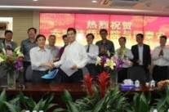
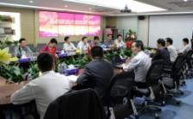
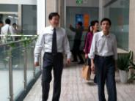
39
（三）六安学校专业建设案例
国泰安与六安高技的合作，双方就六安高技示范校建设内容，由国泰安帮助学校完成数控加工、
机床切削、模具制造、汽车维修、电器维修5个重点专业示范校建设项目，建设达到以下成果：
工学结合的人才培养模式改革创新取得明显成效
以岗位需求为导向的课程体系改革有明显突破
培养出专业带头人10名、骨干教师26名，双师型教师比例达到88%以上
引进3家与学校重点建设专业相关的企业入驻学校实训中心
新建校外实训基地16个
服务经济社会和示范辐射能力进一步增强，年培训达600人次

Slide 42
40
（四）合作项目的其他院校
截至2017年12月：与国泰安确定合作关系的机电大类院校已达86 所，洽谈中意向客户为156 所，合作范围包括示范校专业建设、资源库建设、精品课程建设、实验室软硬件建设等。
示范校专业建设 | 实验室建设 | 其他（资源、课程、教材、培训等）
江苏省靖江中等专业学校 | 江西理工大学“机电一体化系统设计实验室”” | 锦州市机电工程学校“机电精品课程”
四川省绵阳财经学校 | 安阳师范学院“机电设备” | 郑州铁路职业技术学院“电气工程系专业共建”
宜都市职业教育中心 | 玉溪师范“仪器仪表设备” | 宝鸡文理学院“模块化机器人系统”
安徽省淮南技工学校 | 山西电力职业技术学院“继电保护装置” | 贵州省电力职业技术学院“校本教材合作开发”
安庆技师学院 | 丽江师范高等专科学校“供配电” | 胶南高级职业技术学校“三门精品课程”
云南曲靖应用学校 | 广西轻工高级技工学校 | ……
蒙城县职业教育中心 | 宁波鄞州职教中心
萍乡市武功山职业中等专业学校 | 郑州铁路职业技术学院
新乡市职业教育中心 | 辽宁石化职业技术学院
…… | ……

Slide 43

敬请指导
深圳国泰安教育技术股份有限公司
联系人：周 忠、毕晓峰、薛 刚
邮箱： zhong.zhou@gtafe.com
xiaofeng.bi@gtafe.com
gang.xue@gtafe.com
手机： 13802575095、18098999647、13802587813
地址： 深圳市南山区学苑大道1001号南山智园A4栋
THANK YOU

